Slide 1
Κριτήρια αξιολόγησης της αποτελεσματικότητας της αντινεοπλασματικής θεραπείας
Mαρία Μάνη MD, MSc, Πνευμονολόγος
Επιστημονικός Συνεργάτης ΕΚΠΑ
Τμήμα κλινικών μελετών
Ογκολογική Μονάδα Γ’ Παθολογικής Κλινικής και Ομώνυμου Εργαστηρίου Ιατρικής Σχολής ΕΚΠΑ, Γ.Ν.Α. «Η Σωτηρία»

Slide 2
Αποτελεσματικότητα αντινεοπλασματικής θεραπείας
Αρχική εκτίμηση
Φορτίο νόσου (έκταση της κακοήθειας)
Αρχική κλινική κατάσταση ασθενούς
Αρχική αξιολόγηση βιοδεικτών σε κάποιες μορφές συμπαγών όγκων
Notes:
Για να κρίνουμε ότι ενα ασθενης ανταποκρίνεται στη θεραπεία που έχουμε επιλέξει, πρέπει καταρχάς να αξιολογούμε αρχικά την έκταση της κακοήθειας , που λέγεται αλλίως και φορτίο της νόσου. Είναι σημαντικό να γνωρίζουμε αν η νόσος περιορίζεται μόνο σε ένα οργανο ή έχει δώσει μεταστάσεις και σε άλλα όργανα, είτε κατά συνέχεια ιστού έιτε αιματογενώς ή λεμφογενώς σε απομακρυσμένα όργανα.
Είναι σημαντικό να αξιολογούμε την αρχική κλινική του κατάσταση.
Είναι σημαντικό να αξιολογούμε αρχικά και παρακολουθουμε εργαστηριακά τον ασθενή με την αυξομείωση βιοδεικτών , σε κάποιες μορφές συμπαγών όγκων.

Slide 3
Αποτελεσματικότητα αντινεοπλασματικής θεραπείας
Απεικονιστικά κριτήρια
Κλινικά κριτήρια
Βιοδείκτες
Notes:
Επομένως η ανταπόκριη και το οφελος στη θεραπεια κρίνεται με 3 τρόπους
Απεικονιστικά
Κλινικά
Παρακολουθηση βιοδεικτων σε καποιες μορφες συμπαγων όγκων

Slide 4

Πρόοδος νόσου- Ορισμοί
Recurrence : υποτροπή μετά από πλήρη εξαφάνιση του όγκου
Relapse : υποτροπή μετά από μερική ανταπόκριση ή σταθερή νόσο
Notes:
Να δουμε πρωτα τι σημαινει προοδος νοσου
Αυτους τους ορους θα τους συναντησετε στην ογκολογια και αναφερονται στην μη ανταπόκριση, στην επιδεινωση παρα την θεραπεια είτε αυτή είναι χειρουργικη είτε συστηματικη θεραπεια, ή ακτινοθεραπαεια
Στην πρωτη περιπτωση ο ογκος εχει εξαφανιστει μετα από ριζικη θεραπεια για παραδειγμα χειρουργικη θεραπεια. Recurrence είναι η υποτροπη μετα από πληρη εξαφανιση του ογκου
Στηνδευτερη περιπτωη ο καρκινος ανταποκρινεται, κατά καποιο τροπο ελεγχεται από τη θεραπεια , ειτε με μικρη μειωση ειτε μενει σταθερος, χωρις όμως να αξαφανιζεται. Relepse είναι η αυξηση ή η εμφανιση νεων βλεβων σε αυτή την περιπτωση

Slide 5
Survival rates
Overall survival (OS): ο χρόνος από την έναρξη της θεραπείας εως το θάνατο από οποιαδήποτε αιτία
Progression free survival (PFS) : ο χρόνος από την έναρξη της θεραπείας εως την πρώτη πρόοδο νόσου ή θάνατο (για προχωρημένη ή μεταστατική νόσο)
Time to Progression (TTP) : χρόνος έως ακτινολογική πρόοδο νόσου (δεν περιλαμβάνει θάνατο χωρίς progression)
Disease free survival (DFS) : ο χρόνος από την έναρξη της θεραπείας εως την πρώτη πρόοδο νόσου (χρησιμοποιείται για επικουρική θεραπεία μετά από ριζική αντιμετώπιση)
Duration of Response (DoR) : χρόνος από την πρώτη τεκμηριωμένη ανταπόκριση έως progression
Notes:
Αυτοι είναι επισης ορισμοι που χρησιμοποιουνται κατά κορον στην ογκολογια και χρησιμοποιουνται για να δειξουν την αποτελεσματικοτητα ενός φαρμακου.ειναι τα ποσοστα επιβιωσης και ανταποκρισης.
Overall survival είναι ο συνολικος χρονος επιβιωσης από την εναρξη της θεραπειας εωσ το θανατο από οποιαδηποτε αιτια.
Progression free survival ο χρονος από την εναρξη θεραπειας εως την πρωτη προοδο και αναφερεται σε ασθενεις που λαμβανουν συστηματικη θεραπεια για μεταστατικη νοσο
Disease free survival είναι ο χρονος από την εναρξη της θεραπειας εως την πρωτη προοδο νοσου και αναφερεται σε ασθενεις που εχουν αντιμετωπιστει ριζικα πχ χειρουργικα, θεωρητικα δεν εχουν νοσο και λαμβανουν επικουρικη συστηματικη θεραπεια

Slide 6
Κριτήρια προόδου νόσου
Εμφάνιση νέων ακτινολογικών ευρημάτων
Αυξηση του μεγέθους και αριθμού των υπαρκτών μετρήσιμων ακτινολογικών ευρημάτων
Ξεκάθαρη ακτινολογική επιδείνωση των μη μετρήσιμων ακτινολογικών ευρημάτων
Επιδείνωση της κλινικής συμπτωματολογίας και σημειολογίας με ή χωρίς ακτινολογική επιδείνωση
Ποσοτική αύξηση ή ανεύρεση βιοδεικτών σε συνδυασμό με τα παραπάνω, σε κάποιες μορφές συμπαγών όγκων
Dancey JE, Dodd LE, Ford R, et al. Recommendations for the assessment of progression in randomised cancer treatment trials. Eur J Cancer. 2009 Jan;45(2):281-9
Notes:
Ποτε μιλαμε για επιδεινωση?
Ας δουμε τα κριτηρια τυης προοδου νοσου
Όπως προανεφερα η παρακολουθηση Γινεται με 3 τροπους, απεικονιση, κλινικη εικονα, εργαστηριακα με βιοδεικτες
Στην ογκολογια η απεικονιση κατεχει σημαντικη και ισως την κυριοτερη θεση στον τροπο παρακολουθησης των ασθενων. Με ποιο τροπο γινεται? Αξονικη τομογραφια, μαγνητικη τομογραφια, PET CT scsn, bone scan είναι καποιες μεθοδοι που χρησιμοποιουνται κατά κυριο λογο, αλλα υπάρχουν και συμπληρωματικες διαγνωστικες εξετασεις.
τι σημαινει προοδος νοσου απεικονιστικα, εμφανιση νεψν ευηματων, αυξηση αριθμού και μεγεθους μετρησιμων και μη μετρησηιμων βλαβων
Κλινικα ο ασθενης μπορει να επιδεινωνεται παρα το γεγονος ότι καποιες φορες αυτό δεν συμβαδιζει με την ακτινολογικη εικονα . Πιθανα να εμφανισει τοξικοτητα στη θεραπεια και να πρεπει να γινει διακοπη της θεραπειας
Και τελος σε καποις μορφες συμπαγων ογκων ανευρίσκονται βιοδεικτες στο αιμα των οποιων η αυξομειωση δειχνει επιδεινωση η σταθερουητα του καρκινου και σε συνδυασμο με τα ακπεικονιστικα και κλινικα ευρηματα μας καθοδηγουν στη ληψη θεραπευτικων αποφασεων

Slide 7
Αποτελεσματικότητα αντινεοπλασματικής θεραπείας
Ακτινολογικά κριτήρια
Κλινικά κριτήρια
Βιοδείκτες
Notes:
Ας τα δουμε ενε ένα ξεκινωντας από τα ακτινολογικα κριτηρια

Slide 8
Ακτινολογικά κριτήρια
Ανάγκη για θέσπιση κριτηρίων
Οι πρώτες προσπάθειες καθορισμού αντικειμενικής ανταπόκρισης της αντινεοπλασματικής θεραπείας στη συρρίκνωση του όγκου τοποθετούνται στις αρχές του 1960
Ανάγκη για χρήση ευρέως αποδεκτών και κοινών για όλους ορισμών για την αποτελεσματικότητα της θεραπείας
Η αλλαγή του φορτίου της νόσου (έκταση της κακοήθειας) είναι σημαντικό χαρακτηριστικό στην εκτίμηση της αποτελεσματικότητας ενός φαρμάκου
Notes:
Υπενθυμιζω την αξιολογηση του φορτιου, της εκτασης της νοσου
Οι πρώτες προσπάθειες καθορισμού αντικειμενικής ανταπόκρισης της αντινεοπλασματικής θεραπείας στη συρρίκνωση του όγκου τοποθετούνται στις αρχές του 1960
Τοτε δημιουργηθηκε πραγματικα η ανάγκη για χρήση ευρέως αποδεκτών και κοινών για όλους ορισμών για την αποτελεσματικότητα της θεραπείας, στην ουσια επρεπε ολοι οσοι ασχολουνται με τη θεραπεια του καρκινου να μιλανε την ιδια γλωσσα, ογκολογοι, ακτινολογοι, ακτινοθεραπευτες κλπ

Slide 9
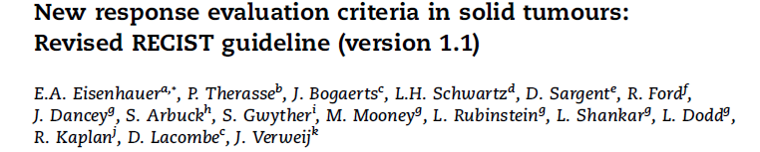
Ακτινολογικά κριτήρια για την αντικειμενική ανταπόκριση των συμπαγών όγκων
Στα μέσα προς τέλος της δεκαετίας του 1970 υιοθετήθηκαν οι ορισμοί της αντικειμενικής ακτινολογικής ανταπόκρισης
Η θέσπιση των κριτηρίων αντικειμενικής ακτινολογικής ανταπόκρισης των συμπαγών όγκων πραγματοποιήθηκε το 2000 και ήταν αποτέλεσμα διεθνούς συνεργασίας
RECIST
Το 2008 θεσπίστηκαν τα ανανεωμένα κριτήρια
Revised RECIST (version 1.1)
Notes:
Όμως τελικά στα μέσα προς τέλος της δεκαετίας του 1970 υιοθετήθηκαν οι ορισμοί της αντικειμενικής ακτινολογικής ανταπόκρισης
Όμως επισημα η θέσπιση των κριτηρίων αντικειμενικής ακτινολογικής ανταπόκρισης των συμπαγών όγκων πραγματοποιήθηκε το 2000 και ήταν αποτέλεσμα διεθνούς συνεργασίας
Ενώ το 2008 θεσπίστηκαν τα ανανεωμένα κριτήρια, που χρησιμοποιουνται εως και σημερα

Slide 10
RESPONSE EVALUATION CRITERIA IN SOLID TUMORS
(RECIST)
Χρησιμοποιούνται
Στις κλινικές μελέτες που πραγματοποιούνται σε ακαδημαϊκά ινστιτούτα
Στις κλινικές μελέτες που σχεδιάζονται από φαρμακευτικές εταιρείες
Στην καθημερινή κλινική πρακτική
Notes:
Recist προερχονται από τα αρχικα response evaluation criteria in solid tumors
Χρησιμοποιουνται
Στις κλινικές μελέτες που πραγματοποιούνται σε ακαδημαϊκά ινστιτούτα
Στις κλινικές μελέτες που σχεδιάζονται από φαρμακευτικές εταιρείες
Στην καθημερινή κλινική πρακτική

Slide 11
RESPONSE EVALUATION CRITERIA IN SOLID TUMORS
(RECIST)
Δεδομένου ότι πρόκειται για αντικειμενικά κριτήρια που εκφράζουν την έκταση της κακοήθειας (φορτίο νόσου) καθοδηγούν τη λήψη θεραπευτικών αποφάσεων
Με βάση τα κριτήρια RECIST αποφασίζεται η διακοπή της θεραπείας και η αλλαγή θεραπευτικού παράγοντα (γραμμή θεραπείας)
Notes:
Δεδομένου ότι πρόκειται για αντικειμενικά κριτήρια που εκφράζουν την έκταση της κακοήθειας (φορτίο νόσου) καθοδηγούν τη λήψη θεραπευτικών αποφάσεων
Με βάση τα κριτήρια RECIST αποφασίζεται η διακοπή της θεραπείας και η αλλαγή θεραπευτικού παράγοντα (γραμμή θεραπείας)

Slide 12
RESPONSE EVALUATION CRITERIA IN SOLID TUMORS
(RECIST) GUIDELINES
Η αρχική εκτίμηση και η μετέπειτα παρακολούθηση γίνεται με
αξονικές τομογραφίες με τη χορήγηση ενδοφλέβιου σκιαγραφικού μέσου
μαγνητικές τομογραφίες με χορήγηση ενδοφλέβιου σκιαγραφικού μέσου
Επιπλέον απεικονιστικές εξετάσεις όπως PET CT, scanning οστών συμβάλλουν στην αρχική εκτίμηση και διευκρίνιση ασαφών ευρημάτων.
Notes:
Η αρχική εκτίμηση και η μετέπειτα παρακολούθηση γίνεται με
αξονικές τομογραφίες με τη χορήγηση ενδοφλέβιου σκιαγραφικού μέσου
μαγνητικές τομογραφίες με χορήγηση ενδοφλέβιου σκιαγραφικού μέσου
Επιπλέον απεικονιστικές εξετάσεις όπως PET CT, scanning οστών συμβάλλουν στην αρχική εκτίμηση και διευκρίνιση ασαφών ευρημάτων

Slide 13
RESPONSE EVALUATION CRITERIA IN SOLID TUMORS
(RECIST) GUIDELINES
Υπολογισμός του συνολικού φορτίου της νόσου στην αρχική μέτρηση και πριν την έναρξη θεραπείας, που θα χρησιμοποιηθεί για σύγκριση στις επόμενες μετρήσεις
Υπολογισμός του αθροίσματος των διαμέτρων όλων των μετρήσιμων βλαβών (η μεγαλύτερη διάμετρος για βλάβες σε όργανα, η μικρότερη διάμετρος για λεμφαδένες)
Οι διάμετροι των μη μετρήσιμων βλαβών δεν συνυπολογίζονται στο άθροισμα
Το baseline άθροισμα χρησιμοποιείται για σύγκριση και εκτίμηση ανταπόκρισης (μείωση) ή επιδείνωσης (αύξηση) στη θεραπεία
Notes:
Πως εφαρμοζονται και ποιες είναι οι μεθοδοι που χρησιμοποιουνται
Αχικά γινεται υπολογισμός του συνολικού φορτίου της νόσου πριν την έναρξη θεραπείας, που θα χρησιμοποιηθεί για σύγκριση στις επόμενες μετρήσεις
Υπολογιζεται επισης το αθροίσμα των διαμέτρων όλων των μετρήσιμων βλαβών (η μεγαλύτερη διάμετρος για βλάβες σε όργανα, η μικρότερη διάμετρος για λεμφαδένες)
Οι διάμετροι των μη μετρήσιμων βλαβών δεν συνυπολογίζονται στο άθροισμα
Το baseline άθροισμα χρησιμοποιείται για σύγκριση και εκτίμηση ανταπόκρισης (αυτό σημαινει ότι μειωνεται ) ή επιδείνωσης (αυτό σημαινει ότι αυξανεται) στη θεραπεία

Slide 14
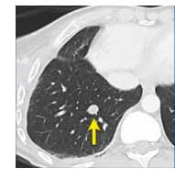
RESPONSE EVALUATION CRITERIA IN SOLID TUMORS
(RECIST) GUIDELINES
Target lesions (βλάβες στόχοι, μετρήσιμες βλάβες)
μετρήσιμες βλάβες στην αξονική τομογραφία
2 βλάβες ανά όργανο
εως 5 βλάβες συνολικά
αντιπροσωπευτικές στο σύνολο της νόσου εφόσον είναι μεταστατική
Notes:
Πρωτο βημα είναι η εντοπιση των βλαβων στοχων δηλαδη των βλαβων που μπορουν να μετρηθουν με κριτηρια αξονικης τομογραφιας.
Αυτές είναι 2 βλάβες ανά όργανο, εως 5 βλάβες συνολικά κι επιλογη από βλαβες σε διαφορα οργανα, ετισ ώστε να αντιπροσωπευουν ολη την εκεταση της νοσου,
εφόσον είναι μεταστατική

Slide 15
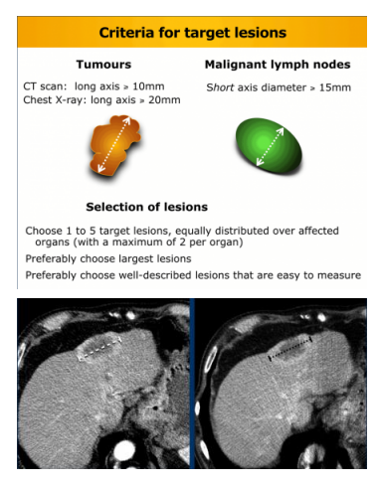
Target lesions (βλάβες στόχοι, μετρήσιμες βλάβες)
Notes:
Τα κριτηρια επιλογης των βλαβων στοχων εινια να εχουν μεγιστη διαμετρο πανω από 10 mm οσον αφορα τους οζους και μικροτερη διαμετρο πανω από 15 mm οσον αφορα τους λεμφαδενες.
Όπως φαινεται στο σχημα επιλεγουμε την μεγιστη διαμετρο για τον ογκο και τη βραχεια διαμετρο για τους λεμφαδενες.

Slide 16
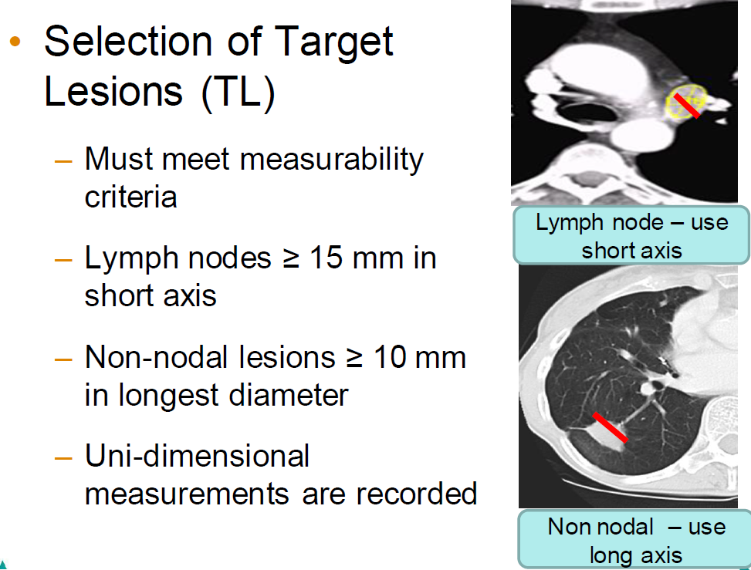

Slide 17
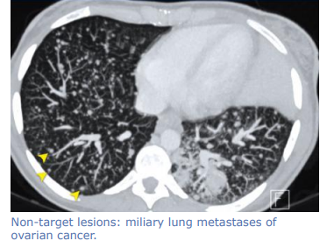
RESPONSE EVALUATION CRITERIA IN SOLID TUMORS
(RECIST) GUIDELINES
Non target lesions (μη μετρήσιμες βλάβες)
βλάβες που δεν μπορούν να μετρηθούν με κριτήρια αξονικής τομογραφίας
εως 10 βλάβες συνολικά
Notes:
Μποπρουν να επιλεχθουν εως 10 μη μετρησιμες βλαβες. Στην εικονα φαινεται λεμφαγγειακη διασπορα πνευμονων άμφω από μεταστατικο καρκινο ωοθηκων

Slide 18
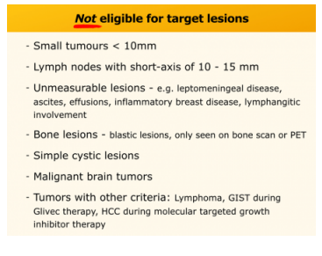
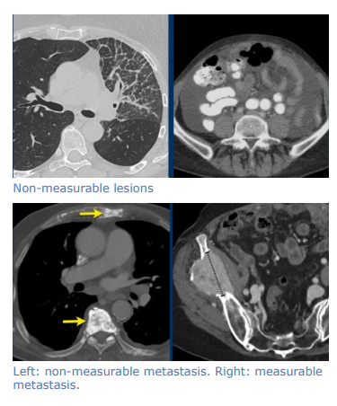
Non target lesions (μη μετρήσιμες βλάβες)
Notes:
Ποιες άλλες βλαβες μπορουν να επιλεχθουν ως non target
Οι ογκοι διαμετρου κατω από 10 χιλιοστα
Οι λεμφαδενες με βραχεια διαμετρο 10 εως 15 χιλιοστα
Η λεπτομηνιγγικη διασπορα, ασκιτης, πλευριτικη συλλογη, λαμφαγγειακη διασπορα
Οστικεσ μεταστασεις
Κυστικες βλαβες
Εγκεφαλικες εντοπισεις

Slide 19
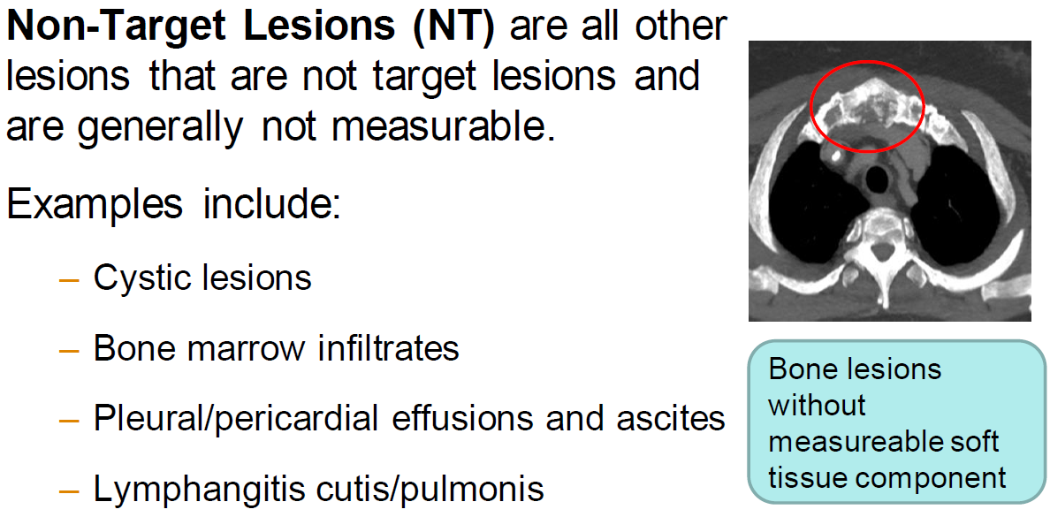

Slide 20
RESPONSE EVALUATION CRITERIA IN SOLID TUMORS
(RECIST) GUIDELINES
Complete response (πλήρης ανταπόκριση)
Εξαφάνιση όλων των μετρήσιμων και μη μετρήσιμων βλαβών
Μικρότερη διάμετρος λεμφαδένων κάτω από 10 χιλιοστά
Partial response (μερική ανταπόκριση)
>30% μείωση του αθροίσματος των μετρήσιμων βλαβών με ή χωρίς υποχώρηση των μη μετρήσιμων βλαβών
Notes:
Για να υπολογισουμε την ανταποκριση υπενθυμιζω ότι χρειαζομαστε το baseline αθροισμα ολων των μετρησιμων βλαβων.
Πληρης ανταποκριση παρατηερειται όταν εξαφάνιστουν όλες οι μετρήσιμες και μη μετρήσιμες βλαβες κι επιπλεον η μικρότερη διάμετρος λεμφαδένων να εινια κάτω από 10 χιλιοστά
Μιλαμε για μερικη ανταποκριση όταν υπολογιστει >30% μείωση του αθροίσματος των μετρήσιμων βλαβών με ή χωρίς υποχώρηση των μη μετρήσιμων βλαβών

Slide 21
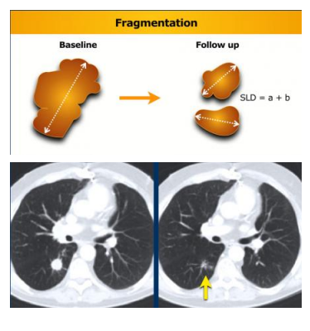
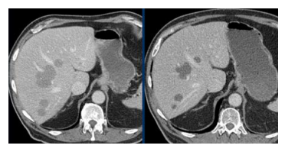
RESPONSE
Notes:
Στις εικονες φαινονται παραδειγματα αλλλα και σχηματικα αυτά που περιεγραψα
Στο σχημα η αρχικη βλαβη διαιρεθηκε σε δυο βλαβες των οποιων το αθροισμα εινια μικροτερο από το αρχικο βασικο.
Στις εικονες φαινεται η μειωση τηου μεγεθους της αρχικης βλαβης στην κατω εικοανα αλλα και του αριθμου και μεγεθους των μετασδταικων εστιων στο ηπαρ, στην επανω εικονα

Slide 22
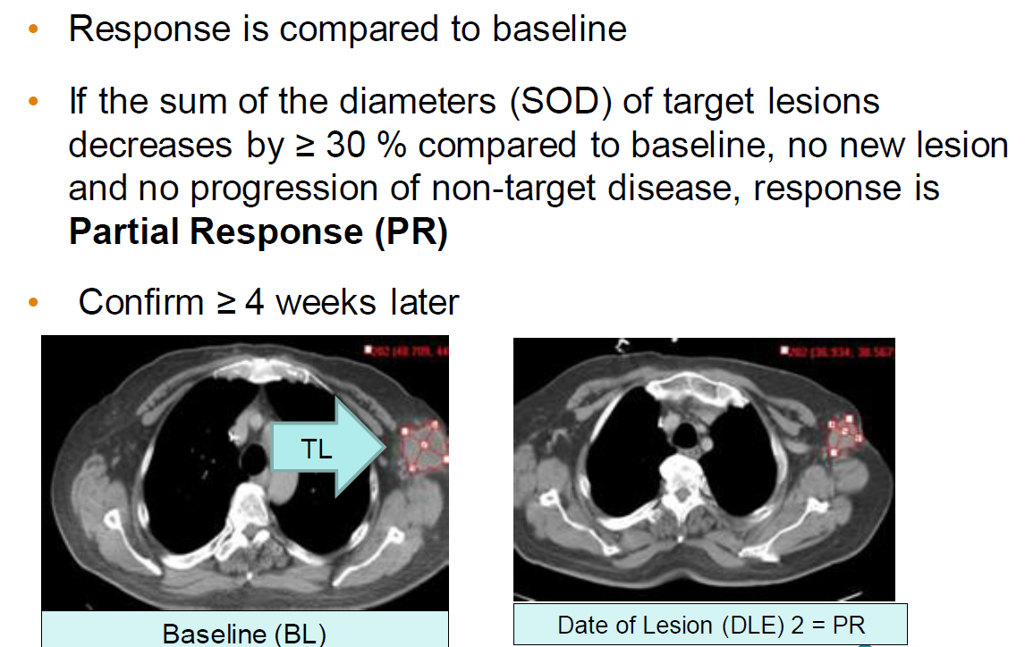
Partial Response (Μερική ανταπόκριση)

Slide 23
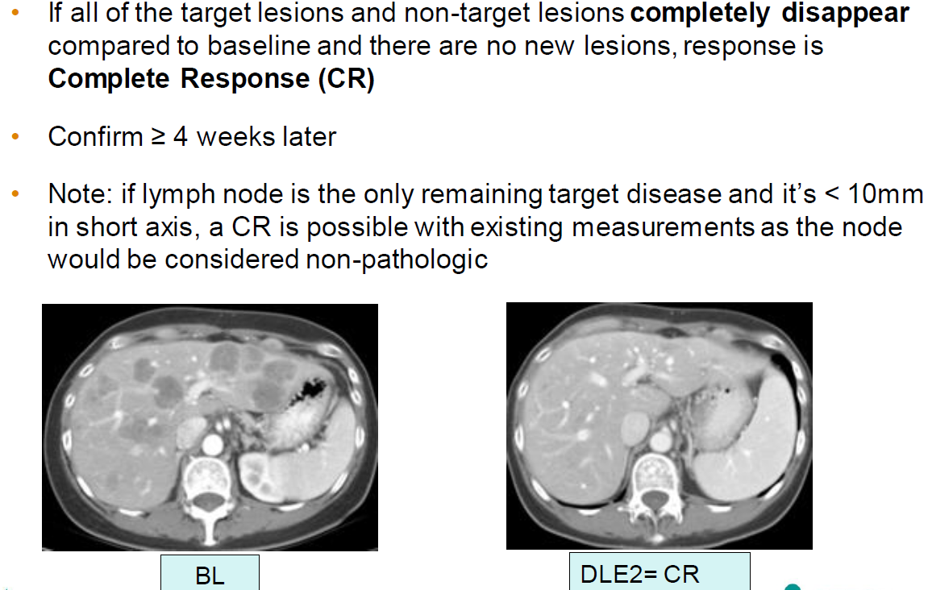
Complete Response (Πλήρης Ανταπόκριση)

Slide 24
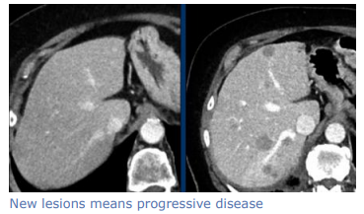
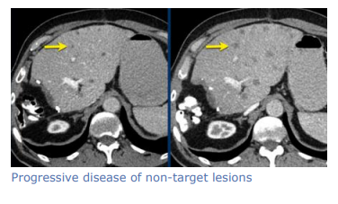
RESPONSE EVALUATION CRITERIA IN SOLID TUMORS
(RECIST) GUIDELINES
Progressive disease (πρόοδος νόσου)
>20% αύξηση του αθροίσματος των μετρήσιμων βλαβών
Ξεκάθαρη επιδείνωση των μη μετρήσιμων βλαβών
Νέες βλάβες
Notes:
Αντιθετως μιλαμε για προοδο νοσου όταν εχουμε
>20% αύξηση του αθροίσματος των μετρήσιμων βλαβών
Ξεκάθαρη επιδείνωση των μη μετρήσιμων βλαβών
Νέες βλάβες
Αυτά φαινονται στις εικονες
Νεες βλαβες στην πρωτη εικονα
Αυξηση μεγεθους non target βλαβων στη δευτερη εικονα

Slide 25
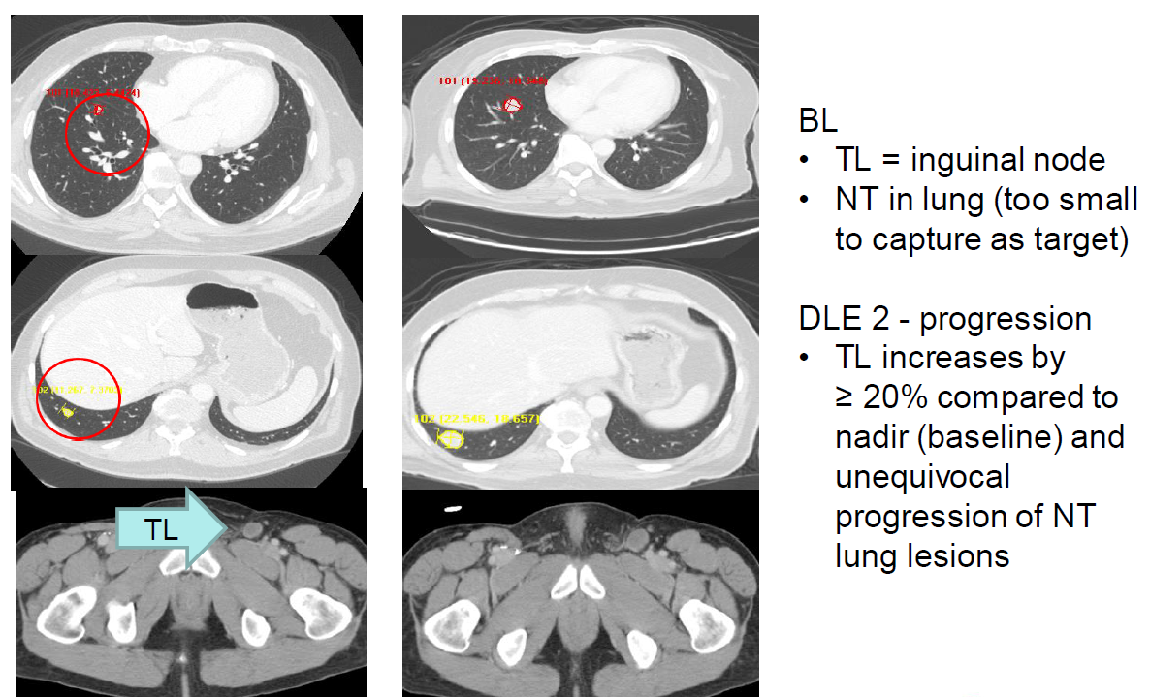
Progressive disease (πρόοδος νόσου)

Slide 26
RESPONSE EVALUATION CRITERIA IN SOLID TUMORS
(RECIST) GUIDELINES
Stable disease (σταθερή νόσος)
Χωρίς επαρκή συρρίκνωση του όγκου που να στοιχειοθετεί αναταπόκριση
Χωρίς σαφή επιδείνωση που να στοιχειοθετεί πρόοδο νόσου
Notes:
Και τελος μιλαμε για σταθερη νοσο εφοσον δεν πληειται κανενα από τα δυο προηγουμενα κριτηρια,
Χωρίς επαρκή συρρίκνωση του όγκου που να στοιχειοθετεί αναταπόκριση
Χωρίς σαφή επιδείνωση που να στοιχειοθετεί πρόοδο νόσου

Slide 27
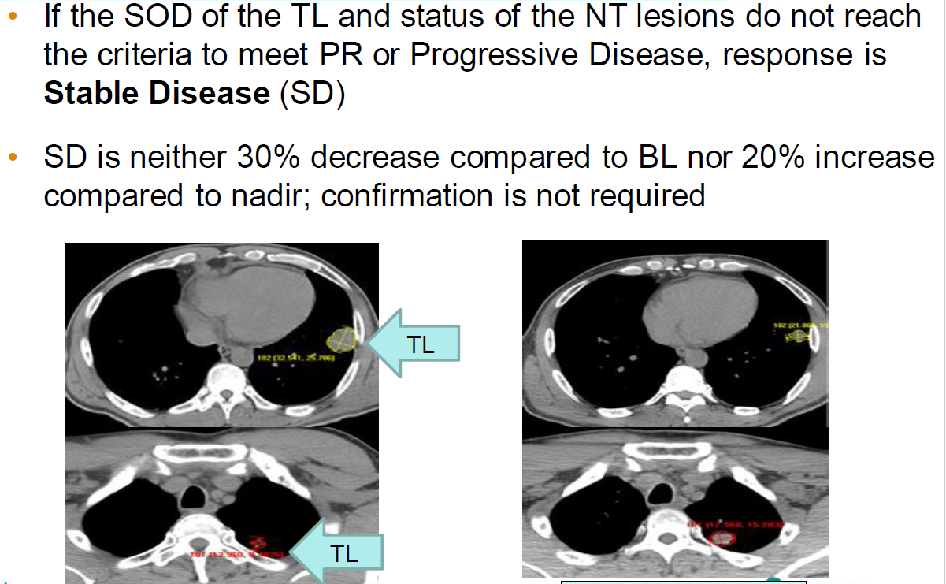
Stable disease (σταθερή νόσος)

Slide 28
RECIST Categories at a Glance
Complete Response (CR) | Εξαφάνιση όλων των βλαβών
Partial Response (PR) | ≥30% μείωση του αθροίσματος
Stable Disease (SD) | Ούτε PR, ούτε PD
Progressive Disease (PD) | ≥20% αύξηση του αθροίσματος ή νέες βλάβες ή ξεκάθαρη επιδείνωση των μη μετρήσιμων βλαβών

Slide 29
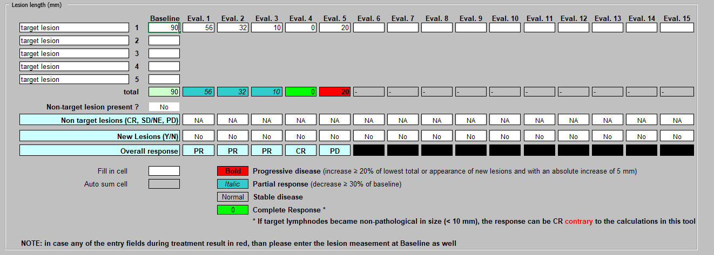
Παράδειγμα RECIST
Baseline: πνευμονική βλάβη 40 mm + ηπατική βλάβη 30 mm
Συνολικό άθροισμα baseline (Sum Longest Diameter) = 70 mm
Μετά θεραπεία: 25 mm + 20 mm = 45 mm
Μείωση: (70-45)/70 = 36%
Αξιολόγηση: Partial Response (PR)

Slide 30
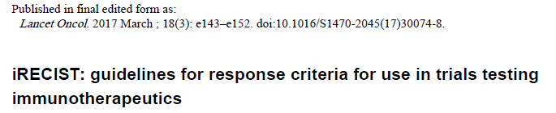
Ανοσοθεραπεία και iRECIST
Η ανοσοθεραπεία μπορεί να προκαλέσει ψευδοπρόοδο (pseudoprogression)
Αρχική αύξηση βλαβών δεν σημαίνει πάντα πραγματική πρόοδο νόσου
iUPD: immune unconfirmed progressive disease
iCPD: immune confirmed progressive disease
Απαιτείται επανεκτίμηση σε 4 εβδομάδες, εφόσον ο ασθενής είναι κλινικά σταθερός

Slide 31
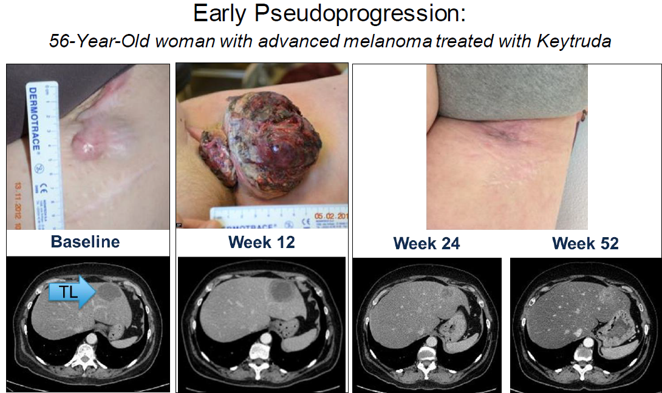

Slide 32
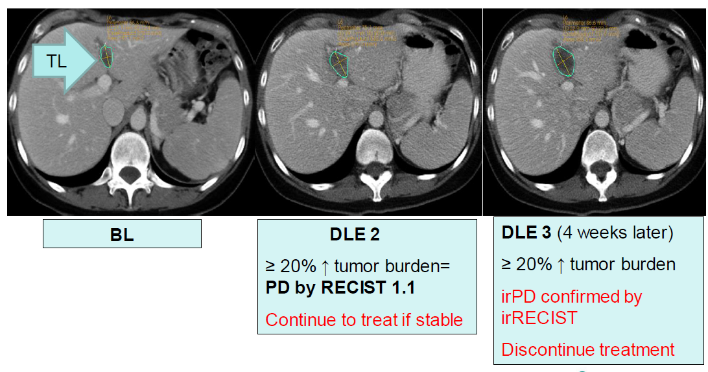
iUPD-iCPD

Slide 33
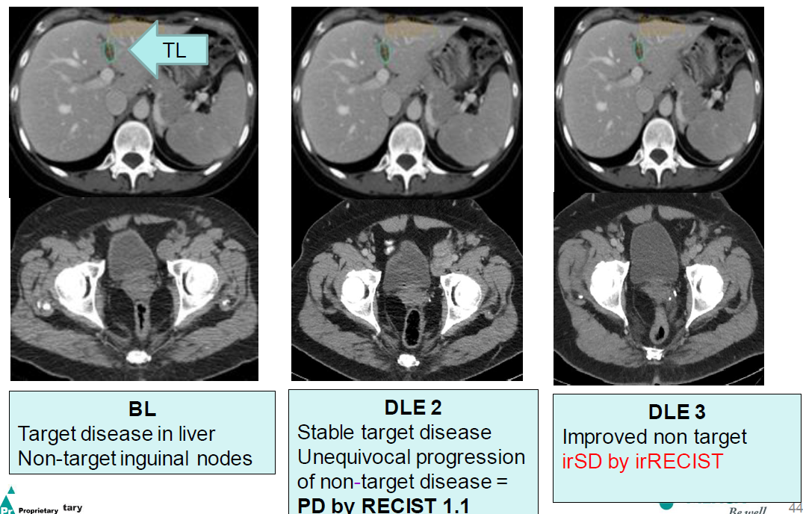
irSD

Slide 34
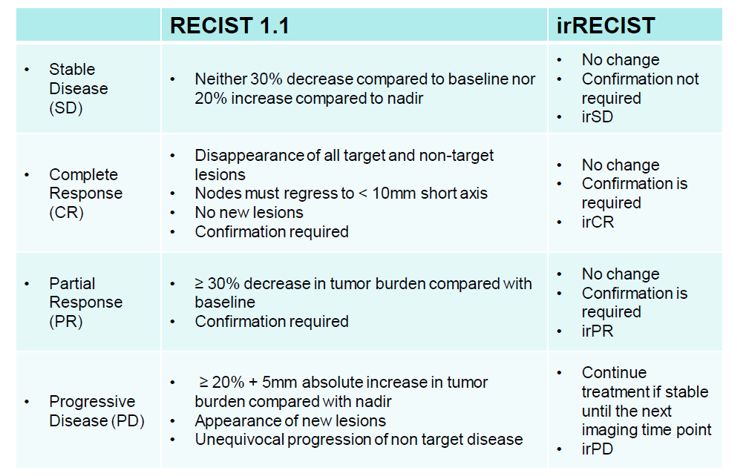

Slide 35
Πώς χρησιμοποιούνται στην κλινική πράξη;
Απόφαση συνέχισης ή αλλαγής θεραπείας
Εκτίμηση αποτελεσματικότητας φαρμάκων
Σύγκριση θεραπευτικών στρατηγικών σε κλινικές μελέτες
Παρακολούθηση ποιότητας ζωής και τοξικότητας

Slide 36
Αποτελεσματικότητα αντινεοπλασματικής θεραπείας
Ακτινολογικά κριτήρια
Κλινικά κριτήρια
Βιοδείκτες
Notes:
Ας περασουμε στα κλινικα κριτηρια

Slide 37
Κλινικά κριτήρια
Εκτίμηση της ασφάλειας και της αποτελεσματικότητας της θεραπείας
Δεδομένου ότι η αντινεοπλασματική θεραπεία πιθανά να έχει πολλαπλές επιδράσεις στον ασθενή, είναι χρήσιμο να χρησιμοποιηθούν παλλαπλά κλινικά εργαλεία έτσι ώστε να εκτιμηθούν οι αλλαγές που επιφέρει η θεραπεία στην κλινική κατάσταση του ασθενούς
Notes:
Με τα κλινικα κριτηρια γινεται εκτίμηση της ασφάλειας και της αποτελεσματικότητας της θεραπείας
Δεδομένου ότι η αντινεοπλασματική θεραπεία πιθανά να έχει πολλαπλές επιδράσεις στον ασθενή, είναι χρήσιμο να χρησιμοποιηθούν παλλαπλά κλινικά εργαλεία έτσι ώστε να εκτιμηθούν οι αλλαγές που επιφέρει η θεραπεία στην κλινική κατάσταση του ασθενούς

Slide 38
Κλινικά εργαλεία
ΕΡΩΤΗΜΑΤΟΛΟΓΙΑ - ΚΛΙΜΑΚΕΣ
την εκτίμηση της λειτουργικότητας του ογκολογικού ασθενούς
την εκτίμηση της συναισθηματικής κατάστασης του
τη μείωση των συμπτωμάτων του καρκίνου
την εμφάνιση παρενεργειών της θεραπείας
Notes:
Και αυτό γινεται αντικειμενικα με τη χρηση ερωτηματολογιων για
την εκτίμηση της λειτουργικότητας του ογκολογικού ασθενούς
την εκτίμηση της συναισθηματικής κατάστασης του
τη μείωση των συμπτωμάτων του καρκίνου
την εμφάνιση παρενεργειών της θεραπείας

Slide 39
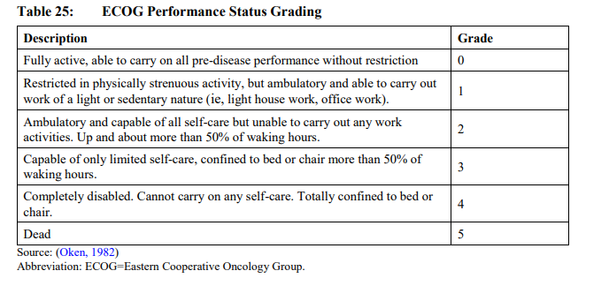
Κλινικά εργαλεία
Εκτίμηση κλινικής κατάστασης- Κλίμακα ECOG
Notes:
Η πιο δαδεδομενη, ευρεως χρησιμοποιουμενη και ευκολη κλιμακα είναι η κλιμακα ECOG, που αποτελειται από 5 διαβαθμισεις που εινια οι εξης

Slide 40
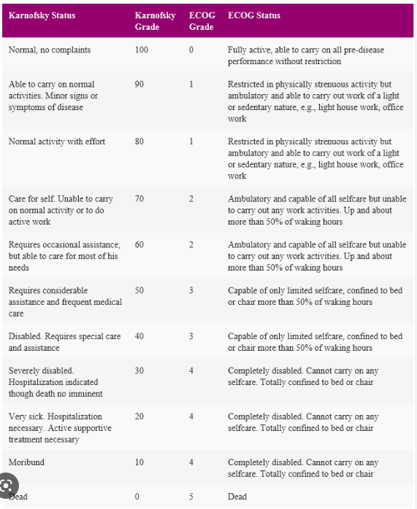
Κλινικά εργαλεία
Εκτίμηση κλινικής κατάστασης- Κλίμακα Karnofsky
Notes:
Μια άλλη κλιμαμα είναι η Karnofsky, perissoterew diabaumiseiw, pio sysxrhsth alla pio leptomerhw sth baumonomhsh

Slide 41
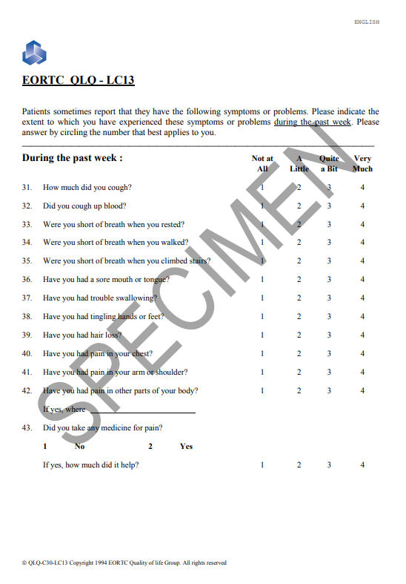
Κλινικά εργαλεία ποιότητας ζωής- Ερωτηματολόγιο QLQ-LC13
Notes:
Αυτό είναι ένα ερωτηματολογιο για την ποιοτητα ζωης.
Περιλαμβανει ερωτησεις που εχουν σχεση με τον πονο, τη δυσπνοια, βηχα κλπ

Slide 42
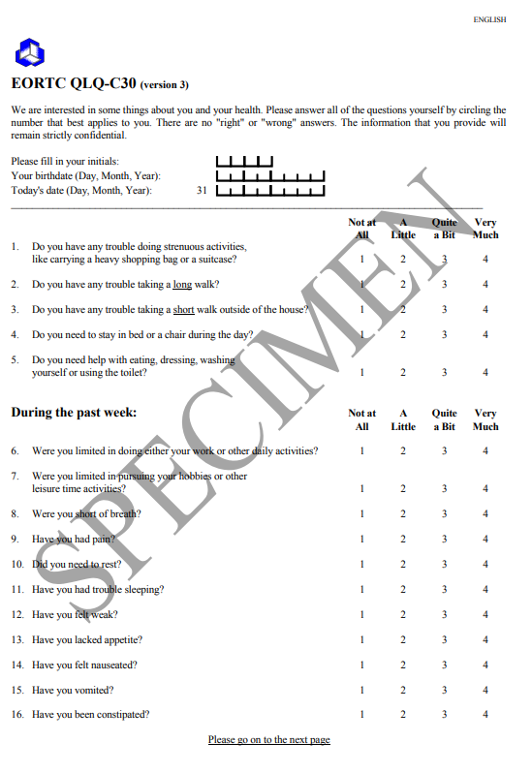
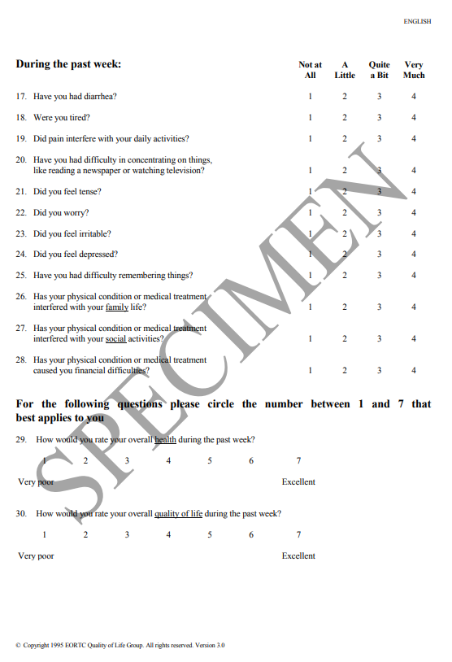
Κλινικά εργαλεία ποιότητας ζωής- Ερωτηματολόγιο QLQ-LC30
Notes:
Σε αυτό το ερωτηματολογιο περιλαμβανονται ερωτησεις σχετικα με τη συναισθηματικη κατασταση του ασθενους, την ορεξη, ναυτια, διαρροια δηλαδη παρενεργειες της θεραπειας αλλα και κατά ποσο η θεραπεια και ιδιοα η νοσοσς εχει επηρεασει την ποιοτητα ζωης του ασθενους και του οικογενειακου περιβαλλοντος η προξενησε οικονομικες δυσκολιες

Slide 43
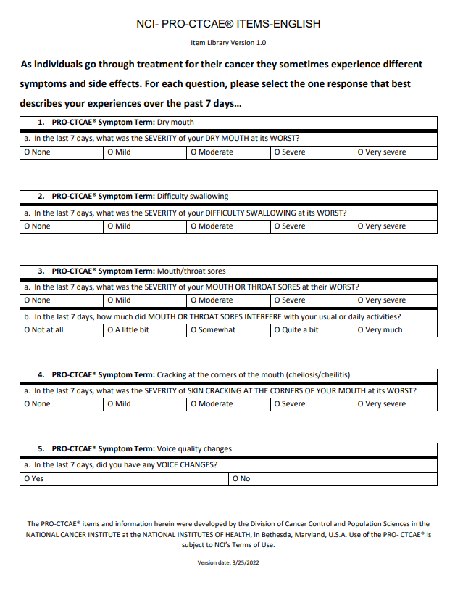
Κλινικά εργαλεία- Ερωτηματολόγιο PRO CTCAE
Εκτίμηση συμπτωμάτων και παρενεργειών αναλυτικά
Notes:
Αυτό είναι κυριως για τις παρενεργειες της θεραπειας

Slide 44
Αποτελεσματικότητα αντινεοπλασματικής θεραπείας
Ακτινολογικά κριτήρια
Κλινικά κριτήρια
Βιοδείκτες
Notes:
Και τελος περναμ,ε στους βιοδεικτες

Slide 45
Βιοδείκτες
Ο όρος βιοδείκτης αναφέρεται σε ένα καθορισμένο χαρακτηριστικό που μπορεί να μετρηθεί, να καταγραφεί και να χρησιμοποιηθεί ως δείκτης φυσιολογικών βιολογικών διαδικασιών, παθολογικών διαδικασιών ή σαν απάντηση σε μια θεραπευτική παρέμβαση.
Επομένως είναι ένα μεταβλητός δείκτης που σχετίζεται με την έκβαση της νόσου
Notes:
Ο όρος βιοδείκτης αναφέρεται σε ένα καθορισμένο χαρακτηριστικό που μπορεί να μετρηθεί, να καταγραφεί και να χρησιμοποιηθεί ως δείκτης φυσιολογικών βιολογικών διαδικασιών, παθολογικών διαδικασιών ή σαν απάντηση σε μια θεραπευτική παρέμβαση.
Επομένως είναι ένα μεταβλητός δείκτης που σχετίζεται με την έκβαση της νόσου

Slide 46
Βιοδείκτες
Πρέπει να πληρούν τα εξής κριτήρια
Εξέταση ρουτίνας
Απλή εξέταση
Γρήγορα αποτελέσματα
Αναπαραγώγιμη (επαναληπτικότητα)
Ποσοτικά μετρήσιμη
Τυποποιημένη
Χαμηλό κόστος
Notes:
Οι βιοδεικτες Πρέπει να πληρούν τα εξής κριτήρια
Εξέταση ρουτίνας
Απλή εξέταση
Γρήγορα αποτελέσματα
Αναπαραγώγιμη (επαναληπτικότητα)
Ποσοτικά μετρήσιμη
Τυποποιημένη
Χαμηλό κόστος

Slide 47
Βιοδείκτες
Διάγνωση
Διαφορική διάγνωση
Πρόγνωση
Θεραπεία
Ανταπόκριση στη θεραπεία
Παρακολούθηση
Πρόοδος νόσου
Υποτροπή
Notes:
Βοηθουν στη Διάγνωση, θεραπεία και παρακολουθηση της νοσου
Υπα΄ρχουν βιοδεικτες που βοηθουν στη διαφορικη διαγνωση και παρεχουν πληροφοριες στην Πρόγνωση
Βιοδεικτες που μαζι με τα υπολοιπα κριτηρια, ακτινολογικα και κλινικα, συμβαλουν στην εκτιμηση της ανταπόκρισης στη θεραπεία
Και τελος βιοδεικτες που χρησιμευουν στην παρακολούθηση και αυξανονται στην πρόοδο νόσου ή στην υποτροπή

Slide 48
Βιοδείκτες
Μπορούν να χρησιμοποιηθούν για
την πρώιμη ανίχνευση υποτροπής της νόσου, πριν την εκδήλωση συμπτωμάτων
την εκτίμηση της ανταπόκρισης στη θεραπεία
Οδηγούν σε εξατομικευμένη θεραπεία
Σε ασθενείς με καρκίνο παχέος εντέρου, η παρακολούθηση των επιπέδων του καρκινοεμβρυικού αντιγόνου (CEA) για την πρώιμη ανίχνευση ηπατικών μεταστάσεων μετά από επικουρική θεραπεία
Notes:
Μπορούν να χρησιμοποιηθούν για
την πρώιμη ανίχνευση υποτροπής της νόσου, πριν την εκδήλωση συμπτωμάτων
την εκτίμηση της ανταπόκρισης στη θεραπεία
Σε ασθενείς με καρκίνο παχέος εντέρου, η παρακολούθηση των επιπέδων του καρκινοεμβρυικού αντιγόνου (CEA) για την πρώιμη ανίχνευση ηπατικών μεταστάσεων μετά από επικουρική θεραπεία

Slide 49
Σύγχρονοι Βιοδείκτες
Liquid biopsy και ctDNA
Παρακολούθηση minimal residual disease (MRD) – MRD positivity μετά από χειρουργείο : αυξημένος κίνδυνος υποτροπής
Ανίχνευση resistance mutations (EGFR T790M)

Slide 50
Βιοδείκτες
Υπάρχουν τριών ειδών βιοδείκτες που χρησιμοποιούνται στην κλινική πρακτική και στην έρευνα
Προγνωστικοί βιοδείκτες
Προβλεπτικοί βιοδείκτες
Φαρμακοδυναμικοί βιοδείκτες
Notes:
Γενικα στην στην κλινική πρακτική και στην έρευνα χρησιμοποιουνται οι εξης
Προγνωστικοί βιοδείκτες
Προβλεπτικοί βιοδείκτες
Φαρμακοδυναμικοί βιοδείκτες

Slide 51
Προγνωστικοί Βιοδείκτες
Παρέχουν πληροφορίες σχετικά με την νόσο και την έκβαση,όπως την πιθανότητα προόδου νόσου, υποτροπής ή θανάτου, ανεξάρτητα από το είδος θεραπείας.
Αντανακλούν το βιολογικό υπόβαθρο της νόσου και τη φυσική της πορεία, ανεξάρτητα από το είδος θεραπείας.
Γυναίκες με καρκίνο μαστού HER2 positive που δεν έχουν λάβει θεραπεία έχουν χειρότερη επιβίωση από HER2 negative
Notes:
Παρέχουν πληροφορίες σχετικά με την νόσο και την έκβαση,όπως την πιθανότητα προόδου νόσου, υποτροπής ή θανάτου, ανεξάρτητα από το είδος θεραπείας.
Αντανακλούν το βιολογικό υπόβαθρο της νόσου και τη φυσική της πορεία, ανεξάρτητα από το είδος θεραπείας.
Γυναίκες με καρκίνο μαστού HER2 positive που δεν έχουν λάβει θεραπεία έχουν χειρότερη επιβίωση από HER2 negative

Slide 52
Προβλεπτικοί Βιοδείκτες
Παρέχουν πληροφορίες για το αποτέλεσμα της θεραπείας και για την πιθανότητα ανταπόκρισης στην θεραπεία εκλογής.
Ασθενείς με καρκίνο μαστού HER2 positive ωφελούνται από τη HER2 στοχευμένη θεραπεία
Ασθενείς με EGFR, ALK, ROS 1, BRAF, METex14, NTRK1/2/3, RET, HER2 καρκίνο πνεύμονα ωφελούνται από τη στοχευμένη θεραπεία
Notes:
Παρέχουν πληροφορίες για το αποτέλεσμα της θεραπείας και για την πιθανότητα ανταπόκρισης στην θεραπεία εκλογής.
Ασθενείς με αρχικό στάδιο καρκίνου μαστού HER2 positive ωφελούνται από τη HER2 στοχευμένη θεραπεία
Ασθενείς με EGFR, ALK, ROS 1, BRAF, METex14, NTRK1/2/3, RET, HER2 καρκίνο πνεύμονα ωφελούνται από τη στοχευμένη θεραπεία

Slide 53
Φαρμακοδυναμικοί Βιοδείκτες
Παρέχουν πληροφορίες για
τα φαρμακολογικά αποτελέσματα της θεραπείας,
την αποφυγή τοξικότητας,
την κατανόηση του μηχανισμού αντίστασης ή ανταπόκρισης στη θεραπεία
Μπορούν να προβλέψουν ανεπιθύμητες αντιδράσεις που σχετίζονται με τη θεραπεία
Notes:
Παρέχουν πληροφορίες για
τα φαρμακολογικά αποτελέσματα της θεραπείας,
την αποφυγή τοξικότητας,
την κατανόηση του μηχανισμού αντίστασης ή ανταπόκρισης στη θεραπεία
Μπορούν να προβλέψουν ανεπιθύμητες αντιδράσεις που σχετίζονται με τη θεραπεία

Slide 54
ΣΥΜΠΕΡΑΣΜΑΤΑ
Η αξιολόγηση της θεραπείας βασίζεται σε ακτινολογικά, κλινικά και βιολογικά κριτήρια
Τα RECIST αποτελούν το διεθνές standard
Η ανοσοθεραπεία απαιτεί ειδικά κριτήρια (iRECIST)
Η ποιότητα ζωής και η λειτουργικότητα συμβάλλουν στη λήψη θεραπευτικών αποφάσεων
Οι βιοδείκτες καθοδηγούν την εξατομικευμένη ογκολογική θεραπεία

